Slide 1
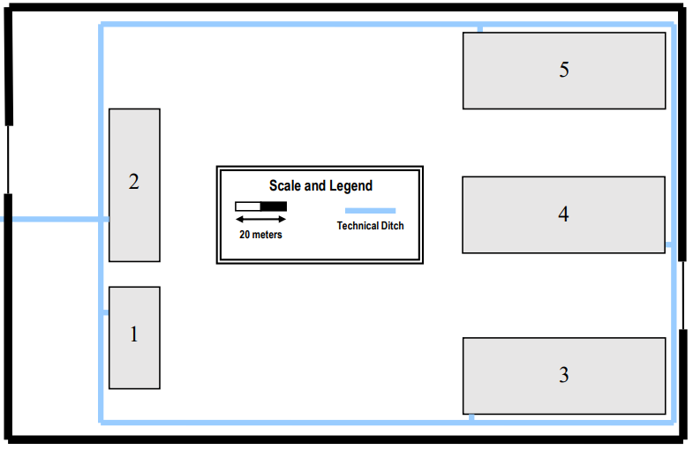
Fibra do MCC
Do building 1 para
Outros
ICC
MCC
Fibra para conectar
Operador ao MCC

Slide 2
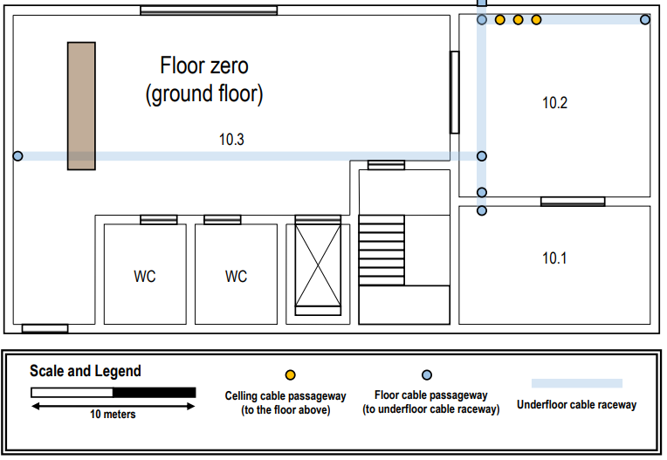
Cobre CAT7
CONSOLIDATION
POINT
ACESS POINT
fibra
outlet
HORIZONTAL CROSS CONNECT
Fibra que ligará
O MC aos outros
edifícios
Fibra que ligará
A operadora ao MC
ACESS POINT RANGER

Slide 3
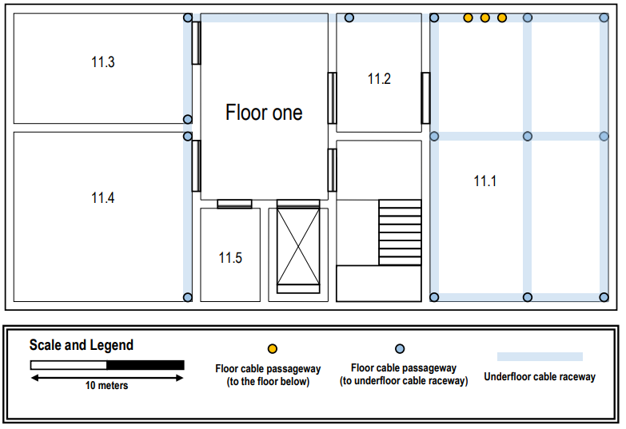
1
Cobre CAT7
CONSOLIDATION
POINT
ACESS POINT
fibra
outlet
INTERMIDATE
CROSS CONNECT
HORIZONTAL CROSS CONNECT
MAIN CROSS CONNECT
Fibra que liga o
Operador ao MCC
No ponto 1 a fibra distribui a rede para outros buildings
ACESS POINT RANGER

